Slide 1

Independența care ne unește

Slide 2
Obiectivele lecției
Să promoveze convingerea că unitatea și solidaritatea între generații consolidează independența țării
Să analizeze critic evenimentele proclamării independenței republicii moldova
Să reflecteze asupra viziunii personale referitor la viitorul republicii moldova

Slide 3
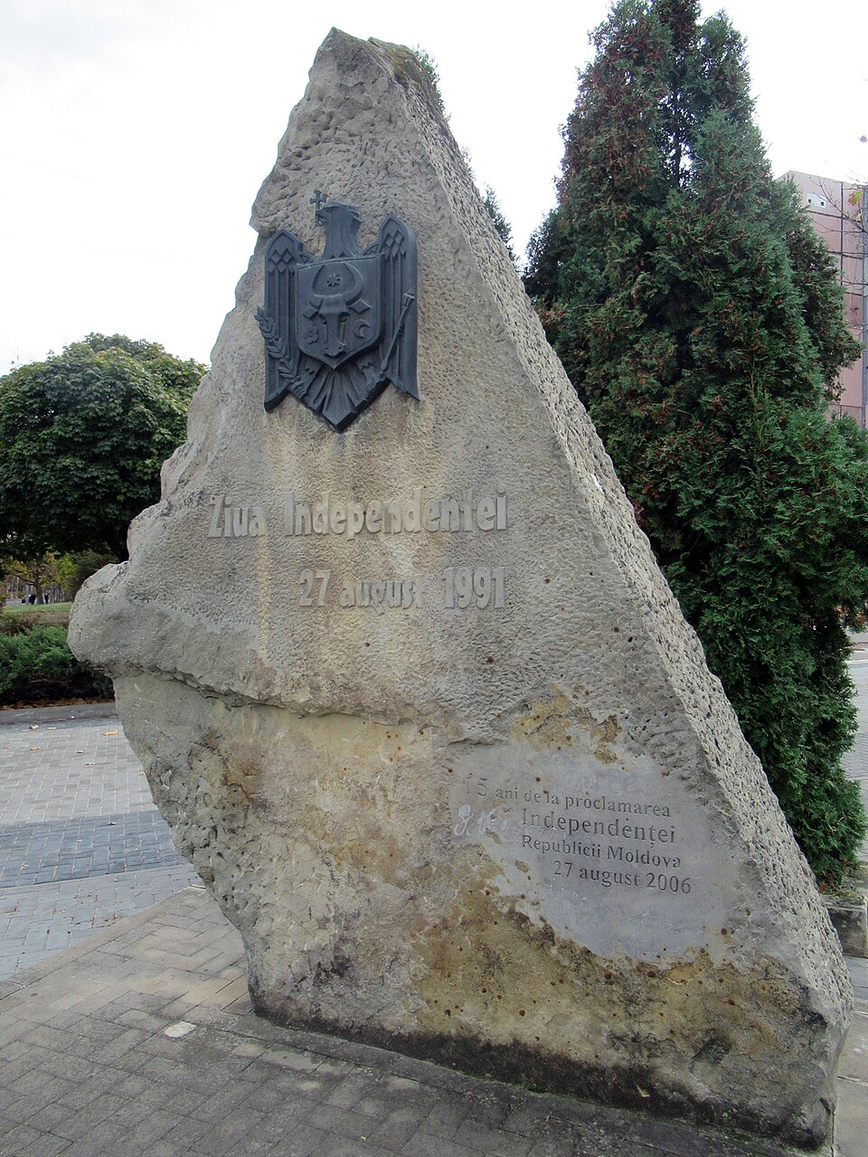
Amplasează pe axa timpului următoarele date:
-anul în care s-a născut Republicii Moldova
-anul în care te-ai născut
-anul în care s-au născut părinții
-anul în care s-au născut bunicii
-anul în care suntem
Ce observi?
Ce ai descoperit?
Ce cunoști despre contextul în care a fost proclamată independența Republicii Moldova?
Ce aspecte ale acestui moment istoric îți sunt mai puțin cunoscute?
Ce transformări importante ai include pe axa timpului pentru perioada 1991–2026?
Ce evenimente din viața familiei tale se intersectează cu istoria Republicii Moldova?
Ce crezi că va fi completat pe această axă în următorii 35 de ani?
Care ar putea fi contribuția generației tale la istoria viitoare a țării?

Slide 4
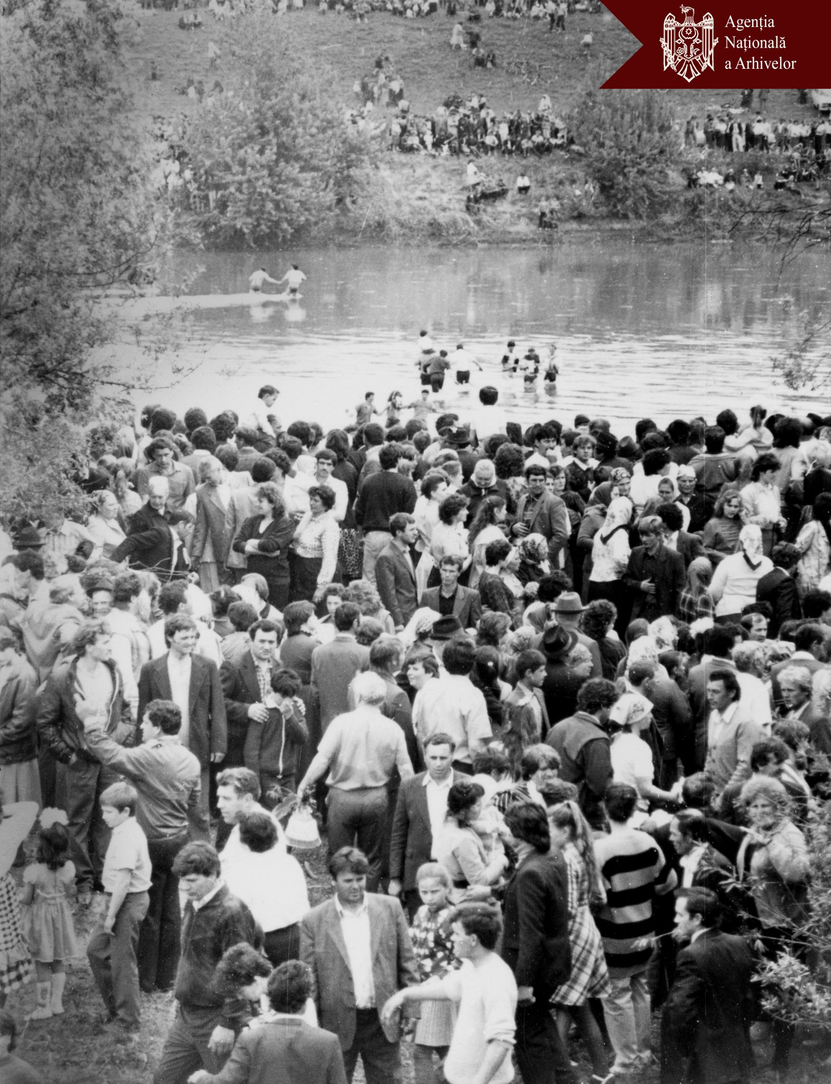
Mesajului cu ocazia a 35 de ani de la proclamarea independenței Republicii Moldova, susținut de Maia Sandu, președinta Republicii Moldova.
Ce emoții ți-a trezit?
Ce titlu ați oferi mesajului?
Ce transmite mesajul?
Ce simboluri/elemente identitare ai văzut/auzit?
Ce responsabilități sunt invitați să aibă cetățenii în dezvoltarea țării?
Care dintre speranțele/idealurile generației independenței s-au îndeplinit?
Cum prețuim astăzi această moștenire?
Care idealuri încă nu s-au realizat în totalitate?
Care sunt idealurile voastre?
Ce mesaj este adresat direct sau indirect generației voastre?
Ce responsabilități are generația ta pentru consolidarea independenței Republicii Moldova?

Slide 5
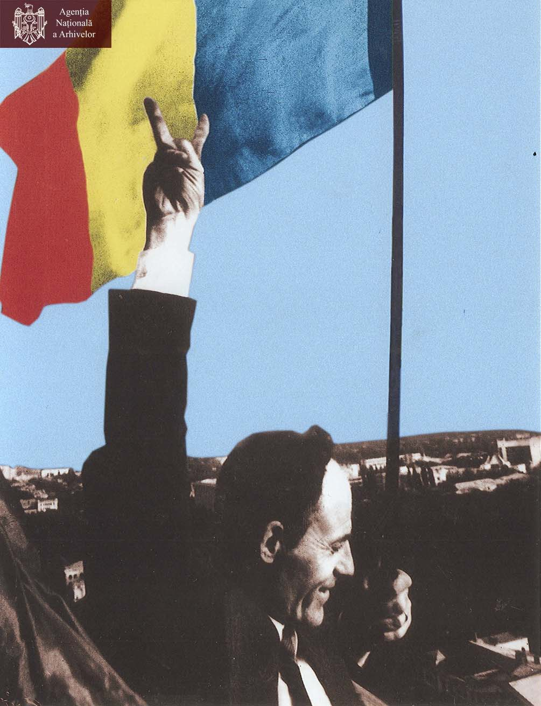
Mesajul președintelui/președintei 2061
Elaborează un mesaj scurt, adresat cetățenilor Republicii Moldova, în care prezinți:
realizările țării în perioada 2026–2061;
provocările pe care societatea a reușit să le depășească;
locul Republicii Moldova în comunitatea statelor libere și democratice;
prioritățile pentru următoarele generații.
Mesajul poate începe prin formula: „Dragi cetățeni, astăzi, la 70 de ani de la proclamarea independenței Republicii Moldova…”

Slide 6
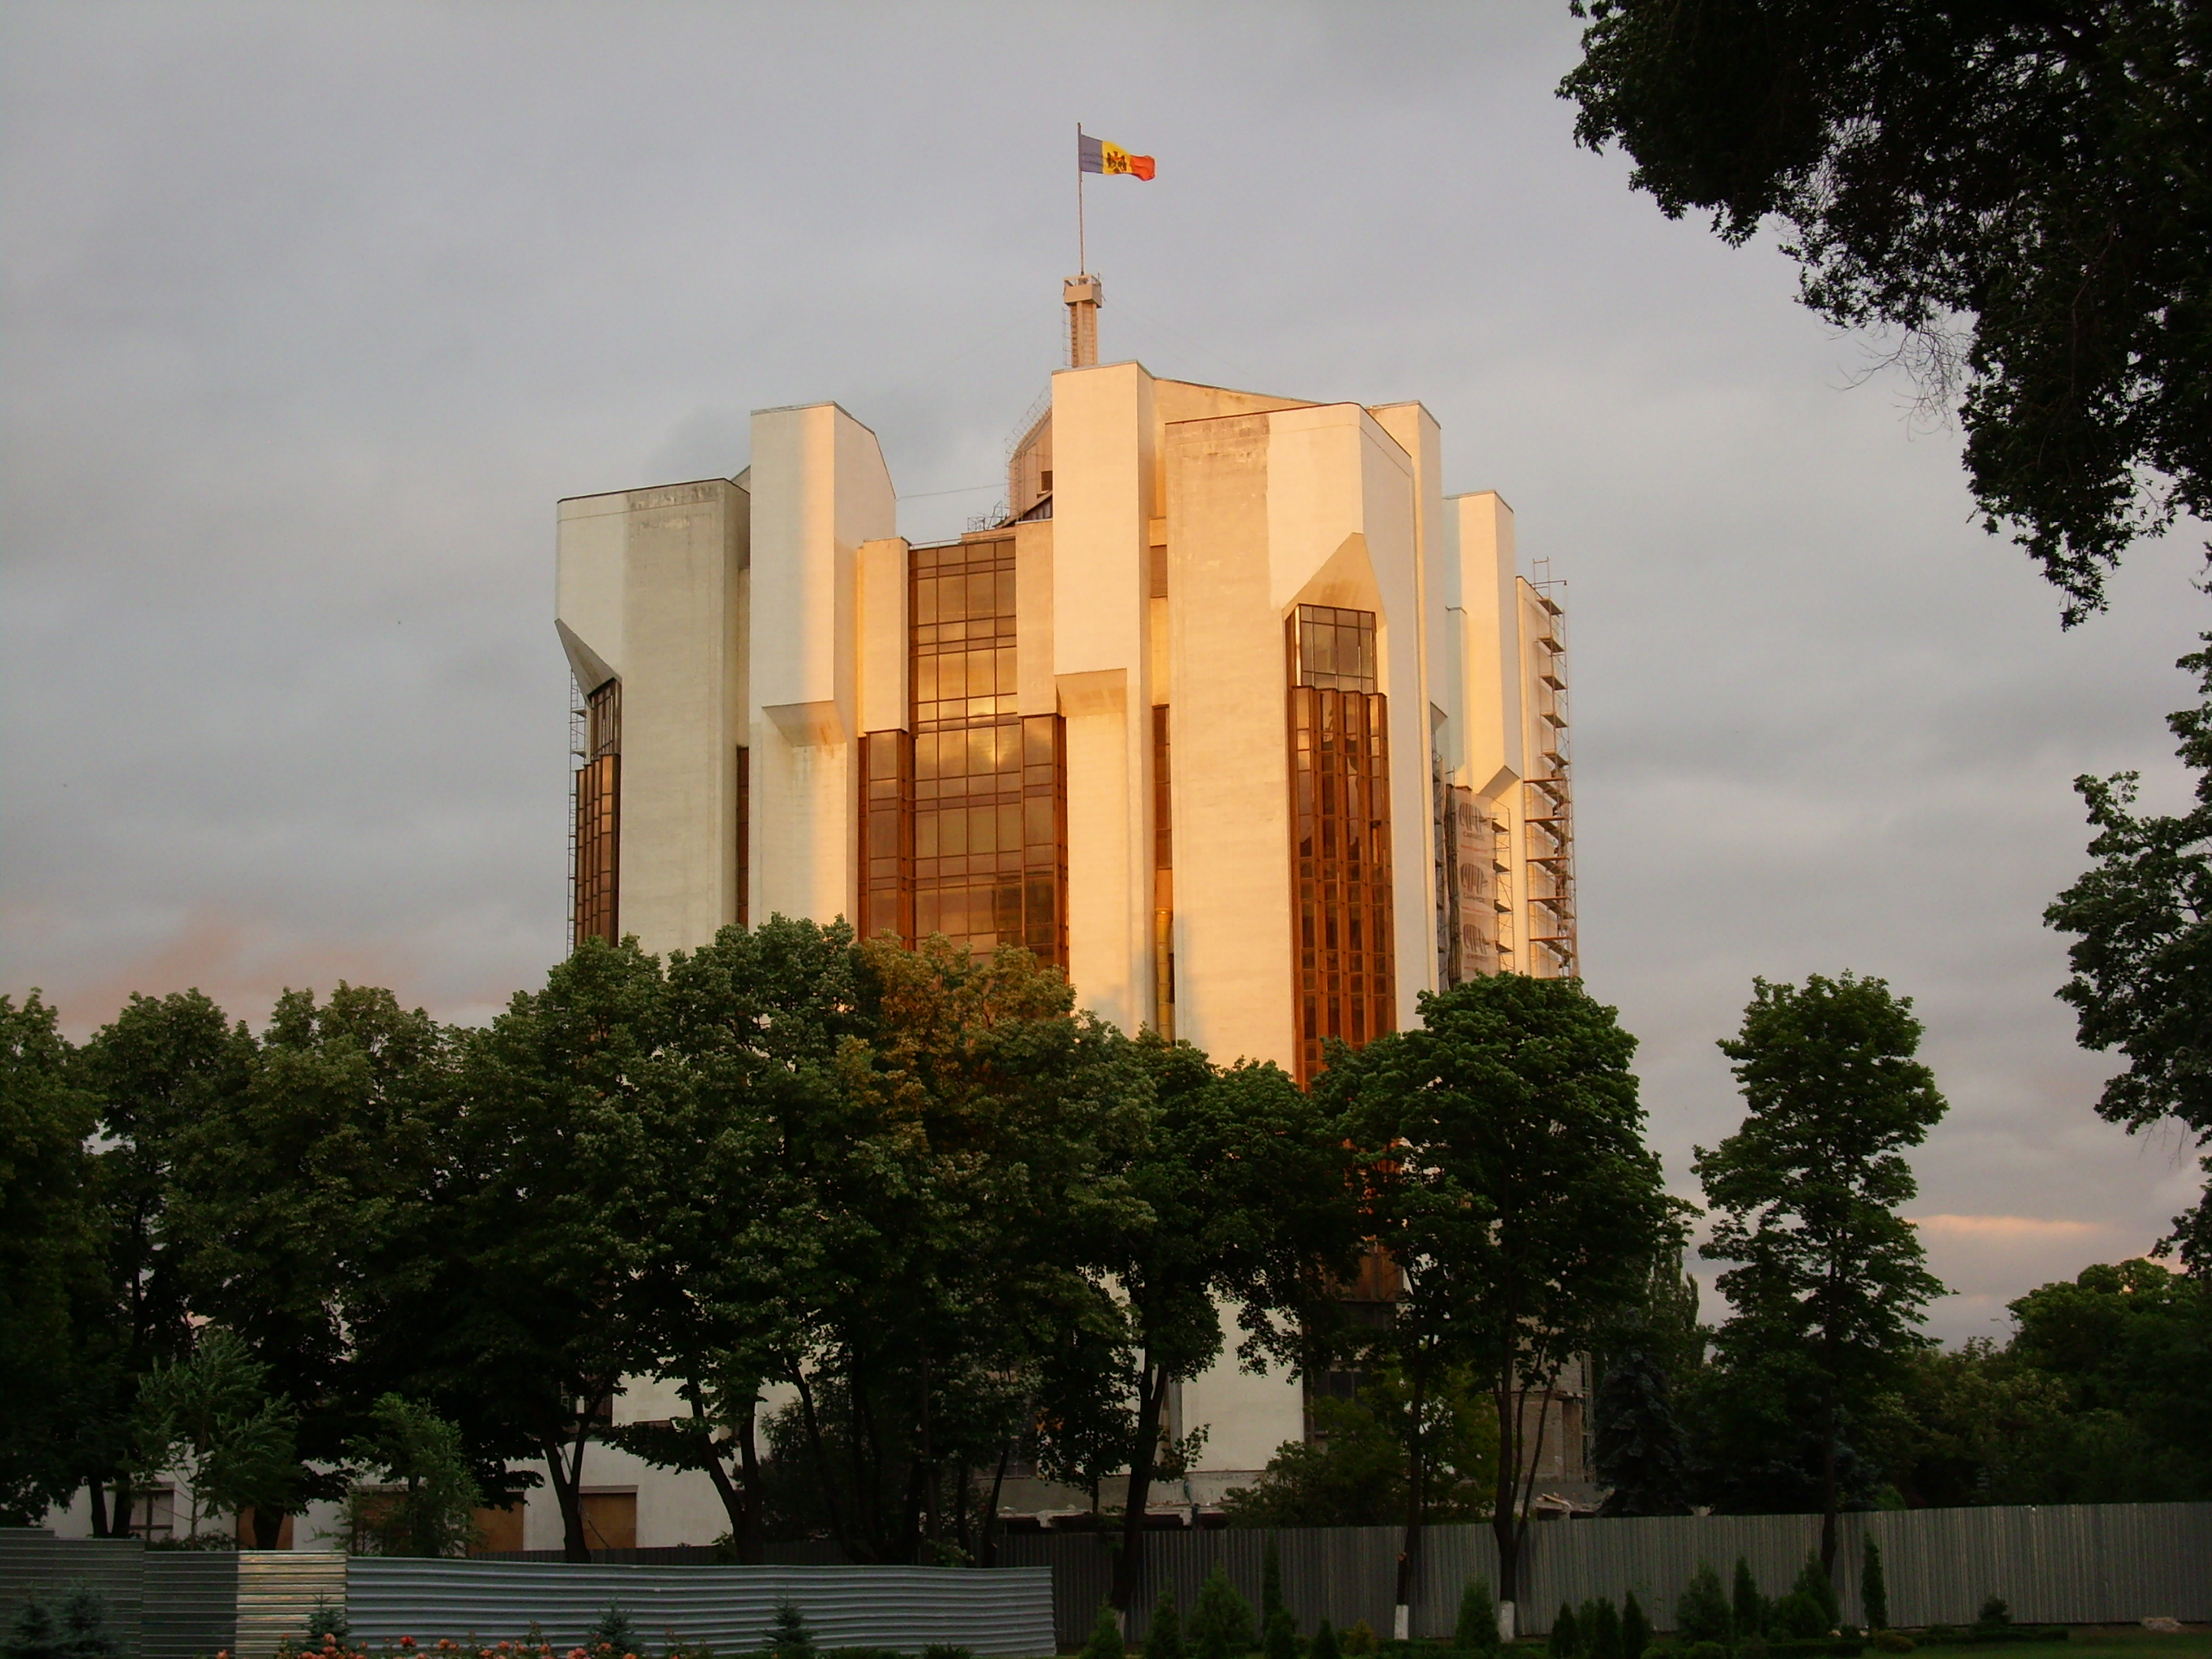
Ce observi în mesajele colegilor?
Care sunt ideile de bază?
Ce au în comun mesajele de la 35 de ani și cel de la 70 de ani?
Ce este diferit de mesajul actual?
Care sunt realizările peste 35 de ani?
Cum ai contribuit la aceste succese?
Ce moștenire lăsați următoarelor generații?

Slide 7
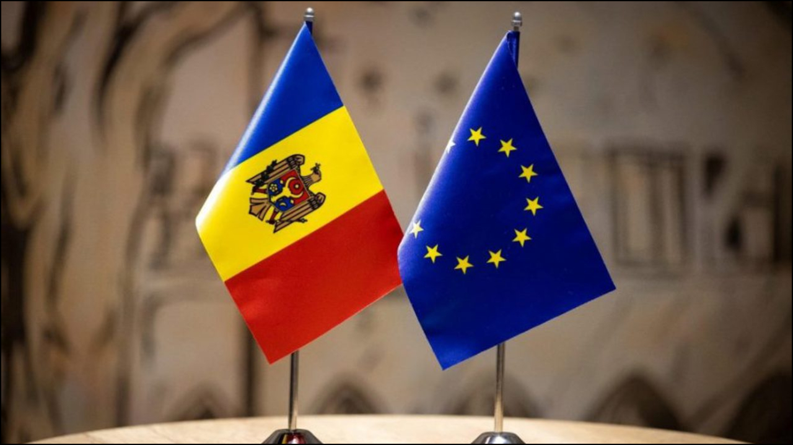
Elaborează un mesaj adresat autorităților în legătură cu viziunea ta asupra proiectului de țară-Republica Moldova
https://diez.md/2025/04/24/republica-moldova-prioritate-in-viitorul-buget-al-uniunii-europene-pentru-2028-2034/

